Slide 1
Лекция 5. Объекты Active Directory

Slide 2
Цель лекции
Понять, как пользователи, компьютеры, OU и группы образуют управляемую структуру домена
Создавать и изменять учетные записи с учетом паролей, блокировок и жизненного цикла
Различать типы и области действия групп Active Directory
Использовать PowerShell и CSV-файлы для повторяемого создания объектов

Slide 3
Учебный сценарий лекции
В домене company.test создаётся структура учебной организации
OU Students, Teachers, Workstations и Servers используются для разделения объектов
Пользователи получают учетные записи, а доступ к ресурсам выдаётся через группы
Часть объектов создаётся вручную, часть импортируется из CSV-файла

Slide 4
Учебные вопросы
1. Назначение организационных подразделений OU и принципы построения структуры домена.
2. Создание и управление учётными записями пользователей и компьютеров.
3. Настройка паролей, блокировка, отключение и удаление учётных записей.
4. Назначение групп безопасности и групп рассылки.

Slide 5
Учебные вопросы
5. Области действия групп и организация вложенного членства.
6. Разграничение доступа с использованием групп и модели AGDLP.
7. Управление объектами Active Directory с помощью графических средств и PowerShell.
8. Массовое создание пользователей и групп из CSV-файлов.

Slide 6
1. OU как основа структуры домена
OU (Organizational Unit) — организационное подразделение для логической группировки объектов AD
OU не является группой доступа: она помогает управлять объектами и применять групповые политики
Структура OU должна отражать администрирование, а не только красивую организационную схему
Для учебной сети удобно разделить пользователей, компьютеры, серверы и служебные учетные записи

Slide 7
Принципы построения OU
Не стоит создавать слишком глубокую структуру: её сложнее сопровождать и объяснять
OU создают там, где нужны разные политики, делегирование прав или отдельное сопровождение
Стандартные `CN=Users` и `CN=Computers` — контейнеры, а не OU; к ним нельзя привязать GPO
Имена OU должны быть понятными: `OU=Students`, `OU=Teachers`, `OU=Servers`
Перед созданием OU полезно нарисовать будущую структуру и проверить, какие политики к ней привяжутся

Slide 8
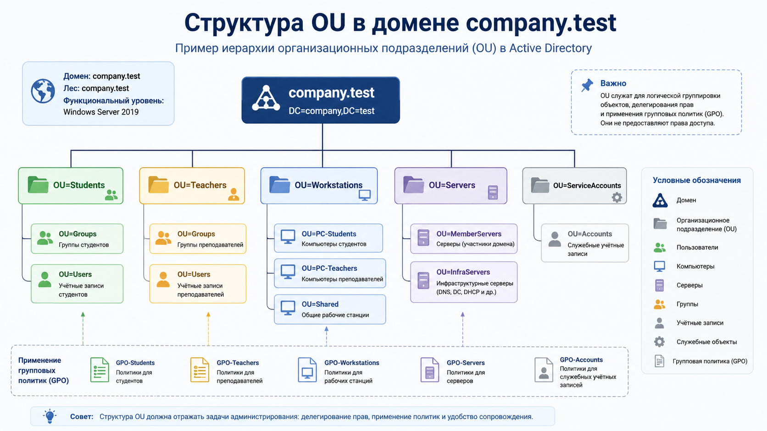
Схема: структура OU в домене company.test

Slide 9
Создание OU через PowerShell
Командлет `New-ADOrganizationalUnit` создаёт OU; пример: `New-ADOrganizationalUnit -Name Students -Path "DC=company,DC=test"`
Параметр `-Path` указывает, где именно появится объект в каталоге
Командлет `Get-ADOrganizationalUnit` проверяет результат; пример: `Get-ADOrganizationalUnit -Filter * | Select Name`
В GUI по умолчанию включается защита OU от случайного удаления; при удалении без снятия защиты появится Access Denied
Если путь указан неверно, объект может быть создан не там, где его ожидает администратор

Slide 10
2. Пользовательские и компьютерные учетные записи
Учетная запись пользователя представляет человека или сервис, который проходит аутентификацию
Учетная запись компьютера представляет доверенный компьютер, присоединённый к домену
Компьютерная учетная запись нужна для защищённого канала между клиентом и доменом
Объекты пользователей и компьютеров лучше перемещать из стандартных контейнеров в управляемые OU

Slide 11
Создание пользователя
Командлет `New-ADUser` создаёт пользователя в Active Directory и принимает параметры учетной записи
Пример: `New-ADUser -Name "Ivan Petrov" -SamAccountName ipetrov -UserPrincipalName ipetrov@company.test -Path "OU=Students,DC=company,DC=test"`
SamAccountName — короткое имя входа старого формата, например COMPANY\ipetrov
User Principal Name (UPN) — имя входа в формате электронной почты, например ipetrov@company.test

Slide 12
Пароль и включение пользователя
Новый пользователь может быть создан отключённым, если пароль ещё не задан или не соответствует политике сложности
Сначала пароль читают как SecureString; пример: `$password = Read-Host "Password" -AsSecureString`
Создание с паролем: `New-ADUser -Name "Ivan Petrov" -SamAccountName ipetrov -AccountPassword $password -Enabled $true -ChangePasswordAtLogon $true`
Сброс пароля администратором: `Set-ADAccountPassword ipetrov -NewPassword (Read-Host "New password" -AsSecureString) -Reset:$true`
После создания проверяют состояние учетной записи и выполняют тестовый вход пользователя

Slide 13
Компьютеры в Active Directory
Компьютер появляется в AD после присоединения к домену или предварительного создания объекта
Командлет `Get-ADComputer` ищет компьютеры; пример: `Get-ADComputer -Filter * | Select Name, Enabled`
Командлет `Move-ADObject` переносит объект в нужную OU; пример: `Move-ADObject -Identity <DN> -TargetPath "OU=Workstations,DC=company,DC=test"`
Правильное размещение компьютера в OU важно для применения будущих GPO

Slide 14
3. Пароли, блокировка и отключение
Парольная политика задаёт требования к длине, сложности, сроку действия и истории паролей
Блокировка защищает от перебора пароля и временно запрещает вход после серии ошибок
Отключение учетной записи сохраняет объект, но запрещает его использование
Удаление учетной записи разрушает SID и должно выполняться только после проверки зависимости ресурсов

Slide 15
Команды жизненного цикла учетной записи
`Disable-ADAccount ipetrov` отключает пользователя; после этого вход невозможен
`Enable-ADAccount ipetrov` снова разрешает использование учетной записи
`Unlock-ADAccount ipetrov` снимает блокировку после неудачных входов
`Remove-ADUser ipetrov` удаляет пользователя; перед удалением проверяют его файлы, группы и сервисы

Slide 16
Проверка состояния пользователя
Командлет `Get-ADUser` показывает свойства пользователя; пример: `Get-ADUser ipetrov -Properties Enabled,LockedOut,PasswordLastSet`
Свойство Enabled показывает, разрешён ли вход по учетной записи
Свойство LockedOut помогает отличить блокировку от неверного пароля или отключения
После изменения состояния пользователя проверка должна быть отдельной командой

Slide 17
4. Группы безопасности и группы рассылки
Группа безопасности используется для назначения прав доступа к ресурсам
Группа рассылки используется почтовыми системами и не предназначена для выдачи прав
Доступ к файлам, принтерам и приложениям нужно назначать группам, а не отдельным пользователям
Так администратор меняет членство в группе, не переписывая разрешения на каждом ресурсе

Slide 18
Создание группы и добавление участников
Командлет `New-ADGroup` создаёт группу; пример: `New-ADGroup -Name G_Students -GroupScope Global -GroupCategory Security`
Командлет `Add-ADGroupMember` добавляет участника; пример: `Add-ADGroupMember G_Students ipetrov`
Командлет `Get-ADGroupMember` проверяет состав; пример: `Get-ADGroupMember G_Students`
Если доступ не появился, проверяют членство пользователя и повторный вход в систему

Slide 19
5. Области действия групп
Global group обычно объединяет пользователей с одинаковой ролью внутри домена
Domain Local group обычно используется для назначения прав на ресурс внутри домена
Universal group применяют в многодоменных лесах, где членство нужно видеть шире одного домена
На первом курсе важно правильно использовать Global и Domain Local в одном домене

Slide 20
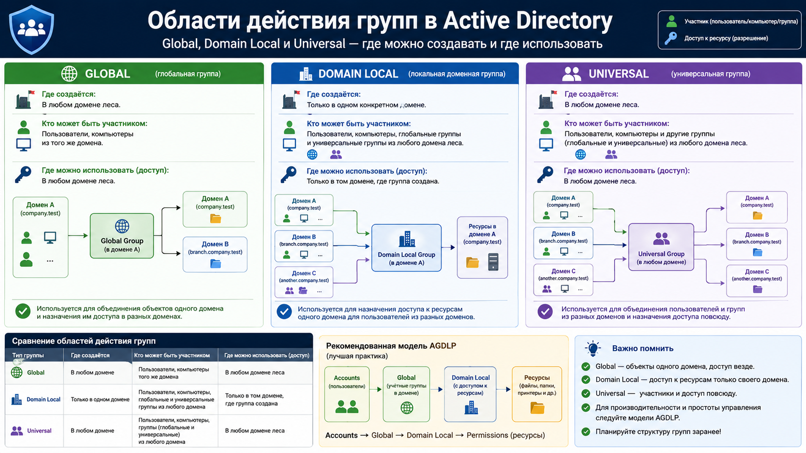
Диаграмма: области действия групп Global, Domain Local и Universal

Slide 21
Вложенное членство групп
Вложенность позволяет добавить одну группу внутрь другой и упростить выдачу доступа
Слишком сложная вложенность затрудняет диагностику прав и замедляет поиск причины отказа
Команда `Get-ADPrincipalGroupMembership ipetrov` показывает группы пользователя
Пример результата помогает понять, через какую группу пользователь получил право или ограничение

Slide 22
6. Модель AGDLP
AGDLP — схема назначения доступа: Account → Global → Domain Local → Permission
Account означает учетную запись пользователя, например ipetrov
Global group объединяет пользователей по роли, например G_Students
Domain Local group привязывается к ресурсу, например DL_Share_Read
Permission назначается на ресурс именно доменной локальной группе

Slide 23
Пример AGDLP для файлового ресурса
Пользователь ipetrov входит в глобальную группу G_Students
Группа G_Students входит в доменную локальную группу DL_Public_Read
На папку `\\fs01\Public` назначено чтение для DL_Public_Read
Если студент меняет факультет, администратор меняет его глобальную группу, а не ACL папки

Slide 24
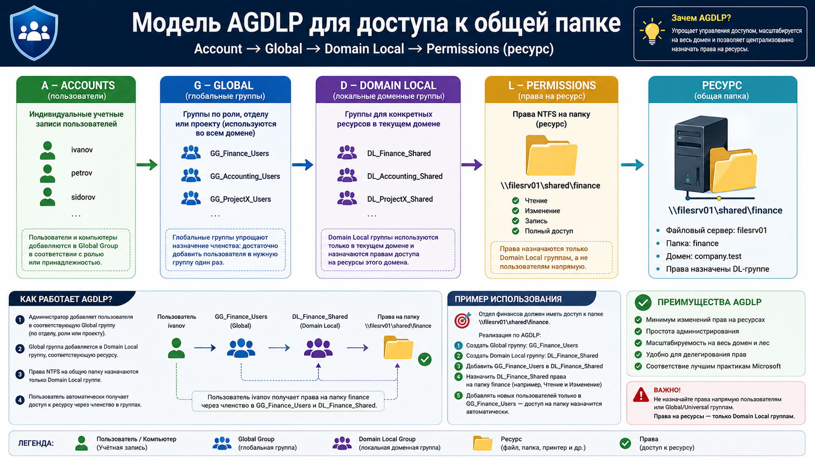
Схема: модель AGDLP для доступа к общей папке

Slide 25
7. Графические средства и PowerShell
Active Directory Users and Computers удобна для обучения и одиночных изменений
Active Directory Administrative Center показывает часть операций современнее и удобнее для поиска
PowerShell нужен, когда действие нужно повторить много раз или задокументировать
Хороший администратор умеет сверять GUI-действие с командой, которая делает то же самое

Slide 26
Поиск и изменение объектов
`Get-ADUser -Filter "Surname -eq 'Petrov'"` ищет пользователей по атрибуту
`Set-ADUser ipetrov -Department "IT"` изменяет отдел пользователя
`Get-ADUser ipetrov -Properties Department,MemberOf | Select-Object Department, MemberOf` выводит нужные свойства без лишней портянки
MemberOf всё равно содержит Distinguished Names групп, поэтому для человека часто удобнее `Get-ADPrincipalGroupMembership ipetrov`
Команда проверки должна выполняться после изменения, иначе ошибка останется незамеченной

Slide 27
8. Массовое создание из CSV
CSV (Comma-Separated Values) — текстовая таблица, где строки содержат данные будущих объектов
CSV удобен, когда нужно создать десятки студентов или сотрудников по одному шаблону
`Import-Csv` ожидает строку заголовков; без неё первая строка данных станет именами свойств
Перед импортом проверяют заголовки столбцов: Name, SamAccountName, FirstName, LastName, OU
Ошибки в CSV лучше обнаружить до запуска создания объектов в домене

Slide 28
Пример CSV и импорта
Первая строка CSV должна быть заголовком: `Name,SamAccountName,FirstName,LastName,OU`
Строка данных: `Ivan Petrov,ipetrov,Ivan,Petrov,"OU=Students,DC=company,DC=test"`
Чтение таблицы: `Import-Csv .\users.csv` возвращает объекты со свойствами Name, SamAccountName и OU
Пример импорта: `Import-Csv .\users.csv | ForEach-Object { New-ADUser -Name $_.Name -SamAccountName $_.SamAccountName -Path $_.OU -Enabled $false }`
После импорта используют `Get-ADUser -Filter * -SearchBase "OU=Students,DC=company,DC=test"` для проверки результата

Slide 29
Контроль ошибок массового создания
Сначала выполняют тест на небольшой группе строк, а не на полном списке студентов
Имена входа должны быть уникальными, иначе создание остановится на конфликте SamAccountName
Путь OU должен существовать до запуска импорта
Если CSV без заголовков, используют `Import-Csv .\users.csv -Header Name,SamAccountName,FirstName,LastName,OU`
Пароли и включение учетных записей требуют отдельного аккуратного сценария безопасности

Slide 30
Итоги лекции
OU структурируют управление объектами и применение политик, но не являются группами доступа
Пользовательские и компьютерные учетные записи имеют жизненный цикл: создание, изменение, отключение и удаление
Группы безопасности позволяют выдавать доступ через роли, а не через индивидуальные разрешения
Модель AGDLP делает права доступа понятными и удобными для диагностики
PowerShell и CSV нужны для повторяемого массового администрирования

Slide 31
Контрольные вопросы
Почему доступ к ресурсам лучше назначать группам, а не отдельным пользователям?
Чем OU отличается от группы безопасности?
Что означает последовательность AGDLP?
Какая команда покажет группы, в которых состоит пользователь?
Какие ошибки нужно проверить перед импортом пользователей из CSV?

